Slide 1
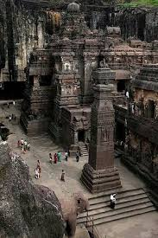
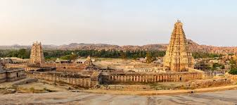
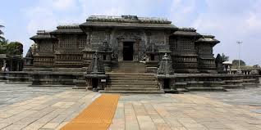
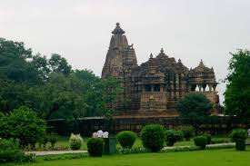
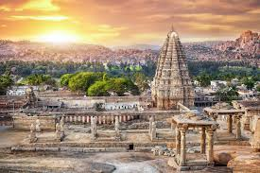
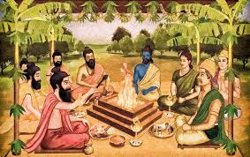
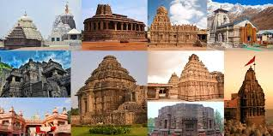
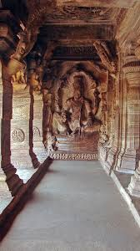
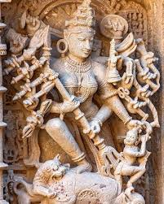
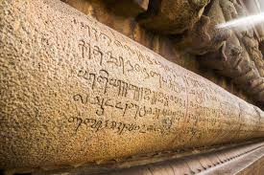

Slide 2

धर्म हा वैयक्तिक बाब आहे.
प्रश्न विचारण्याची मुभा
प्रत्येकाचा देव वेगळा असू शकतो.
आस्तिक असू शकता किंवा नास्तिक
उत्तर मानण्याचा आग्रह नाही
यथा इच्छसी तथा कुरु
कर्म सिद्धांताला मानतो
विश्वबंधुता

Slide 3
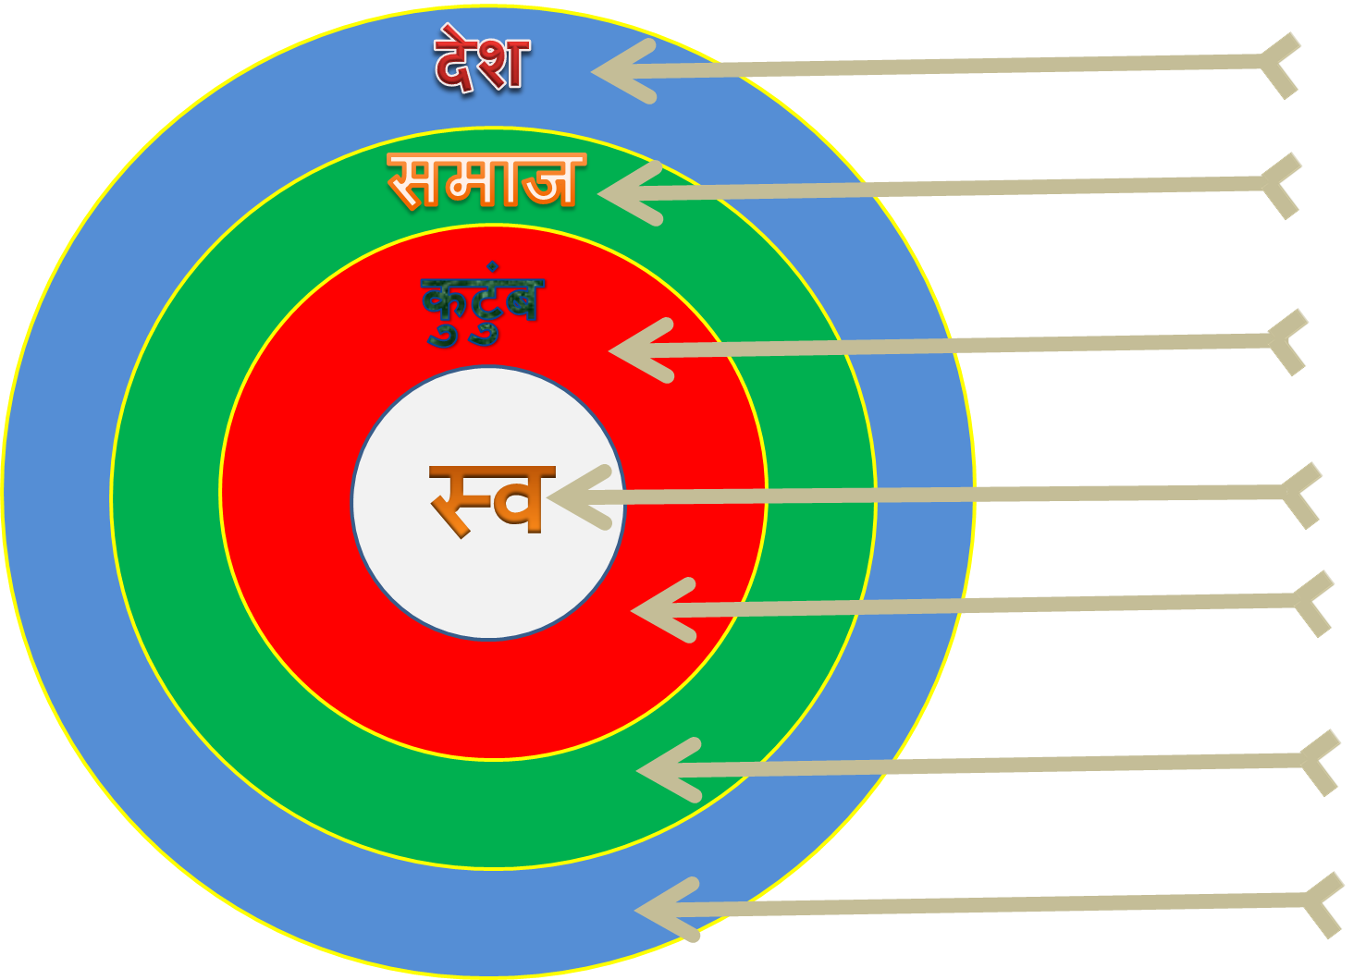
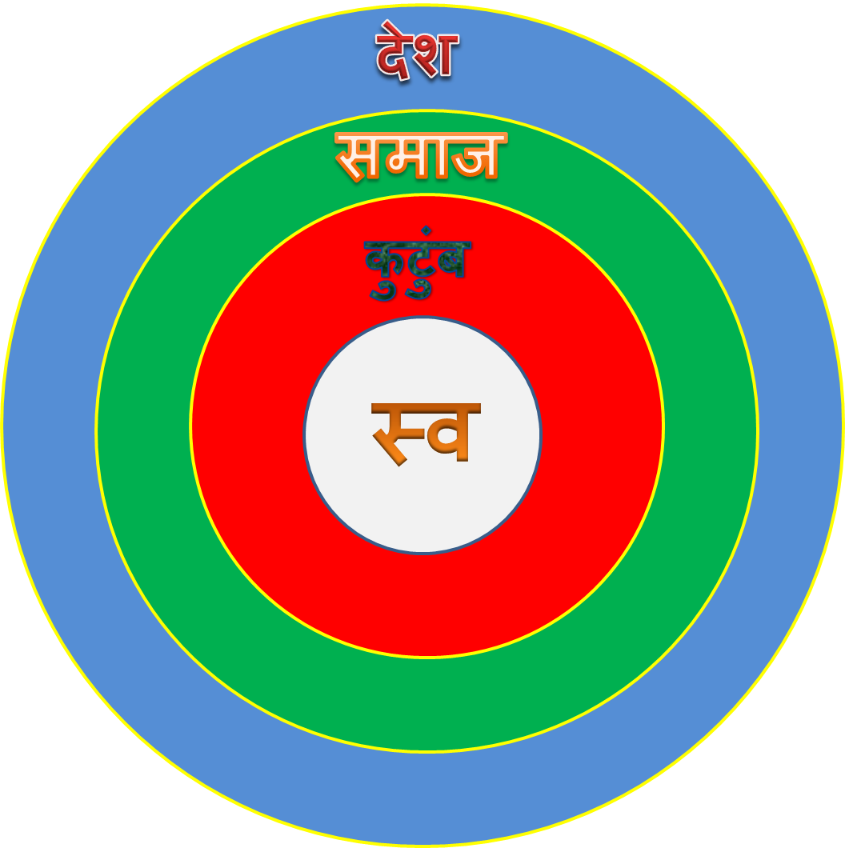

Slide 4
आर्य भारत बाहेरून आले (इराण , जर्मन)
रामायण महाभारत हा इतिहास नसून कथा आहेत
भारताला इतिहास नाही आणि हा देश गायी, शेण जाती पती, सती प्रथांचा, jadibuti अशिक्षित लोकांचा गरीब देश आहे
गणित, विज्ञान, कला या शास्त्रांचा विकास पाश्चिमात्य राष्ट्रात झाला
वैद्यकशास्त्र आणि शल्य चिकित्सा पाश्चिमात्यांचे देणं आहे. भारत जडीबुटी वाल्यांचा देश..
उच्चवर्णयांनी निम्नवर्णीयांना अत्याचार केले आणि त्यांना शिक्षणापासून वंचित ठेवलं.. शिक्षण म्हणे काय तर ज्याला इंग्लिश आणि त्यांनी दिलेलं शिक्षण ज्याने घेतलं आहे तो .
गुरुकुल पद्धत बंद केली.. गुरुकुल समाज चालवायचा
विवाह संस्थेवरच प्रश्न निर्माण केलेत. मुलाचं आणि मुलीचा लग्न का व्हायला पाहिजे. समाज लिंग ठरवू शकत नाही. ती वैक्तिक बाब आहे.
प्रत्येक गोष्टीकडे एक उपभोग्य वस्तू म्ह्णून पाहायचं.. उपभोग घेतला, काम झालं, सोडून दिल.

Slide 5


प्रत्येक गोष्टीकडे एक उपभोग्य वस्तू म्ह्णून पाहायचं.. उपभोग घेतला, काम झालं, सोडून दिल.
प्रेम
सन्मान
करुणा
मान
काळजी
मर्यादा
आपुलकी
नातीगोती
तळमळ
आदर
भावना
त्याग
आत्मीयता

Slide 6
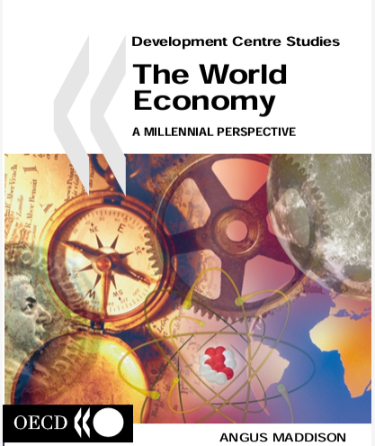
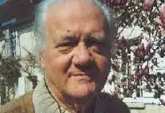
भारताला इतिहास नाही आणि हा देश गायी, शेण जाती पती, सती प्रथांचा, अशिक्षित लोकांचा गरीब देश आहे
Died: 24 April 2010 (age 83 years)

Slide 7
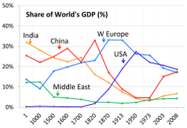
- Textiles & Handicrafts – India was renowned for its high-quality cotton, silk, and wool textiles, which were exported globally.
- Metallurgy & Mining – Advanced metalworking techniques, including the production of high-quality steel (e.g., Wootz steel), made India a leader in metallurgy.
- Agriculture – India had a highly productive agricultural system, supplying rice, wheat, spices, and other crops to international markets.
- Shipbuilding & Trade – Indian merchants and shipbuilders maintained a strong presence in global trade, with a fleet of thousands of ships.
- Jewelry & Precious Metals – India was a major hub for gold, silver, and gemstone trade, absorbing a significant portion of global gold production.
- Spices & Perfumes – Indian spices like black pepper, cardamom, and cinnamon were highly sought after in Europe and the Middle East
Impact of Colonial Rule
Maddison’s data shows India’s share of the world economy fell from 24.4% in 1500 to just 4.2% in 1950, largely due to British colonial policies.
The drain of wealth and economic exploitation during British rule led to stagnation and poverty.

Slide 8
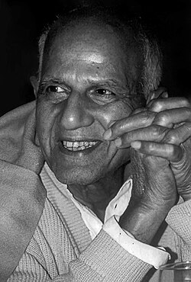

उच्चवर्णियांनी निम्नवर्णीयांना वर अत्याचार केले आणि त्यांना शिक्षणापासून वंचित ठेवलं..
Dharampal primary works are based on documentation by the colonial government on Indian education, agriculture, technology, and arts during the period of colonial rule in India.
He is most known for his works The Beautiful Tree: Indigenous Indian Education in the Eighteenth Century (1983)
Dharampal was instrumental in changing the understanding of pre-colonial Indian education system.
Dharampal was instrumental in changing the understanding of pre-colonial Indian education system
धरमपाल
(19 February 1922 – 24 October 2006) was an Indian historian, historiographer, and a Gandhian thinker.]

Slide 9
Nature of Indigenous Educational Institutions
Indigenous education was primarily conducted in traditional institutions like pathshalas, madrassahs, and gurukulas, which played crucial cultural roles in their communities.
​The term 'school' inadequately represents the multifaceted functions of these institutions.
​Traditional institutions included pathshalas, madrassahs, and gurukulas.
​Education was community-supported, often funded by local contributions.
The term 'school' fails to capture the cultural significance of these institutions.
स्वदेशी शैक्षणिक संस्थांचे स्वरूप
स्थानिक शिक्षण प्रामुख्याने पाठशाळा, मदरसा आणि गुरुकुलांसारख्या पारंपारिक संस्थांमध्ये दिले जात असे, ज्यांनी त्यांच्या समुदायांमध्ये महत्त्वपूर्ण सांस्कृतिक भूमिका बजावली.
​'शाळा' हा शब्द या संस्थांच्या बहुआयामी कार्यांचे पुरेसे प्रतिनिधित्व करत नाही.
​पारंपारिक संस्थांमध्ये पाठशाळा, मदरसा आणि गुरुकुलांचा समावेश होता.
​शिक्षण समुदाय-समर्थित होते, बहुतेकदा स्थानिक योगदानाद्वारे निधी दिला जात असे.
'शाळा' हा शब्द या संस्थांचे सांस्कृतिक महत्त्व समजण्यात अपयशी ठरतो.

Slide 10
Key Findings from Educational Surveys
William Adam's reports indicated around 100,000 village schools in Bengal and Bihar during the 1830s, based on observations rather than official records.
​Similar findings were noted in other presidencies, highlighting the extensive reach of education.
Adam reported approximately 100,000 village schools in Bengal and Bihar.
Observations from various officials noted widespread schooling in villages.
The findings have been interpreted differently, reflecting nationalist sentiments and administrative skepticism.
शैक्षणिक सर्वेक्षणातील महत्त्वाचे निष्कर्ष
विल्यम अॅडमच्या अहवालात १८३० च्या दशकात बंगाल आणि बिहारमध्ये सुमारे १००,००० ग्रामीण शाळा असल्याचे दिसून आले होते, जे अधिकृत नोंदींऐवजी निरीक्षणांवर आधारित होते.
इतर प्रांतांमध्ये मध्येही असेच निष्कर्ष आढळून आले होते, ज्यातून शिक्षणाचा व्यापक प्रसार दिसून आला.
अ‍ॅडमने बंगाल आणि बिहारमध्ये सुमारे १००,००० ग्रामीण शाळा असल्याचे नोंदवले.
विविध अधिकाऱ्यांच्या निरीक्षणात खेड्यांमध्ये व्यापक शालेय शिक्षण असल्याचे आढळून आले.
राष्ट्रवादी भावना आणि प्रशासकीय संशयाचे प्रतिबिंब पडून या निष्कर्षांचा वेगळ्या पद्धतीने अर्थ लावण्यात आला आहे.

Slide 11
Caste Distribution in Education
Data from the Madras Presidency revealed that education was not limited to higher castes; a significant number of students came from Soodra and lower castes, particularly in Tamil-speaking areas.
​This challenges the long-held belief that education was primarily for the twice-born.
In Tamil-speaking areas, Soodras and lower castes made up over 70% of school-going students.
The proportion of twice-born students was significantly lower than previously assumed.
The data indicates a more inclusive educational landscape than traditionally recognized.
शिक्षणातील जातींचे वितरण
मद्रास प्रेसिडेन्सीमधील आकडेवारीवरून असे दिसून आले की शिक्षण केवळ उच्च जातींपुरते मर्यादित नव्हते; विशेषतः तमिळ भाषिक भागात, सूद्र आणि खालच्या जातींमधून मोठ्या संख्येने विद्यार्थी येत होते.
हे शिक्षण प्रामुख्याने दोनदा जन्मलेल्यांसाठी आहे या दीर्घकाळाच्या समजुतीला आव्हान देते.
तमिळ भाषिक भागात, शाळेत जाणाऱ्या विद्यार्थ्यांपैकी ७०% पेक्षा जास्त सूद्र आणि खालच्या जाती आहेत.
दोनदा जन्मलेल्या विद्यार्थ्यांचे प्रमाण पूर्वी गृहीत धरल्यापेक्षा लक्षणीयरीत्या कमी होते.
पारंपारिकरित्या ओळखल्या जाणाऱ्यांपेक्षा अधिक समावेशक शैक्षणिक परिदृश्य दर्शविते.

Slide 12
Language and Content of Education
The surveys provided insights into the languages of instruction and subjects taught, with a predominance of Tamil and Telugu schools.
​The curriculum included reading, writing, arithmetic, and various traditional texts.
Schools primarily taught in Tamil and Telugu, with some Persian and English instruction.
Main subjects included reading, writing, arithmetic, and traditional literature.
A variety of books were used, reflecting a rich educational content.
शिक्षणाची भाषा आणि आशय
सर्वेक्षणांनी शिक्षणाच्या भाषा आणि शिकवल्या जाणाऱ्या विषयांबद्दल अंतर्दृष्टी प्रदान केली, ज्यामध्ये तमिळ आणि तेलुगू शाळांचे प्राबल्य होते.
अभ्यासक्रमात वाचन, लेखन, अंकगणित आणि विविध पारंपारिक ग्रंथांचा समावेश होता.
शाळा प्रामुख्याने तमिळ आणि तेलुगूमध्ये शिकवल्या जात होत्या, काही फारसी आणि इंग्रजीमध्ये शिकवल्या जात होत्या.
विविध पुस्तके वापरली जात होती, जी समृद्ध शैक्षणिक सामग्री प्रतिबिंबित करतात

Slide 13
Enrollment Age and Schooling Duration
Students typically began school around age five, with varying durations of study reported across districts.
​The average period of education ranged from a minimum of five years to a maximum of 15 years.
​The usual age for school admission was five years.
Duration of schooling varied, with most students attending for 5 to 15 years.
Some collectors noted that students achieved significant learning by age 13.
प्रवेशाचे वय आणि शालेय शिक्षणाचा कालावधी
विद्यार्थ्यांनी साधारणपणे पाच वर्षांच्या आसपास शाळा सुरू केली, जिल्ह्यांमध्ये अभ्यासाचा कालावधी वेगवेगळा होता.
​शिक्षणाचा सरासरी कालावधी किमान पाच वर्षांपासून कमाल १५ वर्षांपर्यंत होता.
शाळेत प्रवेशासाठी नेहमीचे वय पाच वर्षे होते.
शाळेत शिक्षणाचा कालावधी वेगवेगळा होता, बहुतेक विद्यार्थी ५ ते १५ वर्षे उपस्थित राहतात.
काही संग्राहकांनी नोंदवले की विद्यार्थ्यांनी १३ वर्षांच्या वयापर्यंत लक्षणीय शिक्षण मिळवले

Slide 14
Private Education and Home Tutoring
A considerable number of students received education at home or through private tutors, often outnumbering those in formal schools. This trend was particularly notable in urban areas like Madras.
In Madras, 26,963 students were reported to be receiving home education.
Private education was prevalent, especially among Brahmins and Soodras.
​The number of privately educated students may have been several times higher than those in schools.
खाजगी शिक्षण आणि गृहशिक्षण
घरी किंवा खाजगी शिक्षकांकडून शिक्षण घेणाऱ्या विद्यार्थ्यांची संख्या बरीच होती, बहुतेकदा औपचारिक शाळांमध्ये शिक्षण घेणाऱ्या विद्यार्थ्यांपेक्षा ही संख्या जास्त होती. मद्राससारख्या शहरी भागात ही प्रवृत्ती विशेषतः लक्षणीय होती.
मद्रासमध्ये, २६,९६३ विद्यार्थी गृहशिक्षण घेत असल्याचे नोंदवले गेले आहे.
खाजगी शिक्षण प्रचलित होते, विशेषतः ब्राह्मण आणि शूद्रांमध्ये.
​खाजगी शिक्षण घेणाऱ्या विद्यार्थ्यांची संख्या शाळांमध्ये शिक्षण घेणाऱ्या विद्यार्थ्यांपेक्षा कित्येक पटीने जास्त असू शकते

Slide 15
Gender Disparities in Education
The number of girls receiving formal education was minimal, with most attending school from lower castes or as dancing girls.
​However, some districts like Malabar showed higher proportions of girls in education.
Overall, girls constituted a small percentage of school attendees.
In Malabar and Jeypoor, the proportion of girls attending school was notably higher.
The majority of educated girls came from lower castes or were training as devdasis.
शिक्षणातील लिंगभेद
औपचारिक शिक्षण घेणाऱ्या मुलींची संख्या कमी होती, त्यापैकी बहुतेक खालच्या जातीतील किंवा नृत्य करणाऱ्या मुली म्हणून शाळेत जात होत्या.
तथापि, मलबारसारख्या काही जिल्ह्यांमध्ये शिक्षणात मुलींचे प्रमाण जास्त होते.
एकूणच, शाळेतील उपस्थितांमध्ये मुलींचे प्रमाण कमी होते.
मलबार आणि जेपूरमध्ये, शाळेत जाणाऱ्या मुलींचे प्रमाण लक्षणीयरीत्या जास्त होते.
​
बहुतेक शिक्षित मुली खालच्या जातीतील होत्या किंवा देवदासी म्हणून प्रशिक्षण घेत होत्या.

Slide 16
संत जनाबाई (दासी),संत कान्होपात्रा (गणीका), संत सोयराबाई (महार समाज)
अशा अनेक महिला संतांनी अत्यंत उच्च कोटीचे तत्वज्ञान असलेले अभंग रचले.
(यात छंदोभंग, मुक्त काव्य,ट ला ट व प ला प असले अभंग नाही)
आजही उच्च पदवीवर असलेले अनेक लोक या अभंगांतील तत्वज्ञान आम्हाला कळत नाही एवढे आहे असे नम्रपणे सांगतात .
जिजाऊ सरकार, ताराराणी सरकार, पुण्यश्लोक अहिल्यादेवी होळकर,
अशा अनेक महिलांनी रणधुरंधर पणे राज्यकारभार सांभाळला ( राज्य सांभाळणे म्हणजे महसुल,शेतसारा, युद्ध, कारभार, योजना सर्व येत) या सर्व जणी सुशिक्षित होत्या यांचा काळ पहा

Slide 17
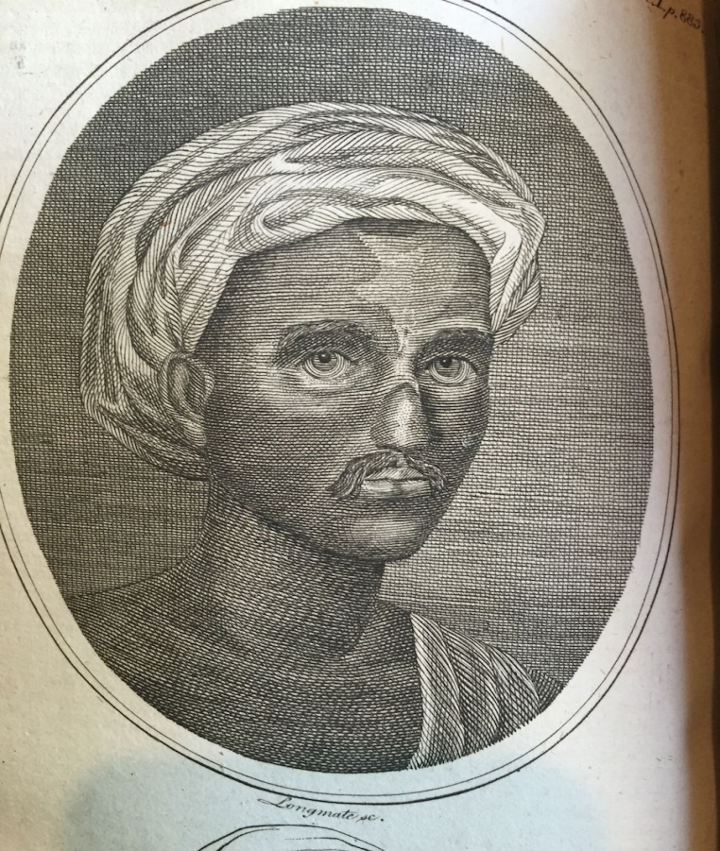
वैद्यकशास्त्र आणि शल्य चिकित्सा पाश्चिमात्यांचे देणं आहे. भारत जडीबुटी वाल्यांचा देश
Rhinoplasty म्हणजेच कृत्रिम नाक बसवण्याची ही शस्त्रक्रिया होय.
1792मध्ये इंग्रज आणि टिपू सुलतान यांच्यात लढाई झाली. तिसरे अँग्लो-म्हैसूर युद्ध म्हणून हे युद्ध इतिहासात प्रसिद्ध आहे.
कावसजी नावाचा एक मराठा शेतकरी बैलगाडीवान म्हणून इंग्रजांच्या बाजूने काम करत होता. हे काम करत असताना टिपू सुलतान यांच्या सैनिकांनी त्याला पकडून कैद केलं होतं. त्यानंतर त्याचा तुरुंगात छळ करण्यात आला होता. कैदेत असताना शिक्षा म्हणून त्याचं नाक कापण्यात आलं होतं.
तब्बल 12 महिने तो बिन नाकाचा होता. त्यानंतर कावसजीने संधी मिळताच तुरुंगातून पलायन करून पुणे गाठले होते..
पुण्यात आल्यावर 1793मध्ये कावसजीने पुण्यातील एका कुंभाराला गाठले होते. या कुंभाराचा विटा बनवण्याचा व्यवसाय होता. त्याबरोबर तो रुग्णांवर उपचारही करत असे. याच ‘शल्यचिकित्सक’ कुंभाराने (Mahratta Surgeon Kumar) कावसजीवर शस्रक्रिया करून नवीन नाक बसवले.

Slide 18
त्याकाळी भारतात ही शस्त्रक्रिया काही नवीन नव्हती.
फार प्राचीन काळापासून अशी शस्त्रक्रिया चालत आली असल्याची नोंद बॅाम्बे प्रेसिडन्सितले दोन ब्रिटीश डॉक्टर्स थॉमस क्रुसो (Thomas Cruso) आणि जेम्स फिन्डले (James Findlay ) यांनी करून ठेवली आहे.
त्यांच्या माहितीच्या आधारेच १७९४ साली ‘द जन्टलमन्स मॅग्झिन’ मध्ये “Chirurgical Operation” या नावानेकावसजीच्या फोटोसह या माहितीचा लेख प्रसिद्ध झाला होता.

Slide 19
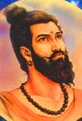
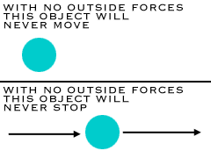
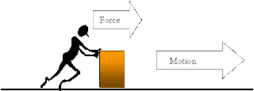
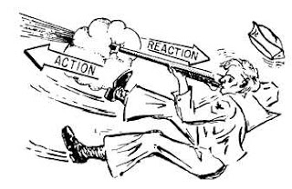
गणित, विज्ञान, कला या शास्त्रांचा विकास पाश्चिमात्य राष्ट्रात झाला
1) वेगः निमित्तविशेषात कर्मणो जायते |
Change of motion is due to impressed force.
2) वेगः निमित्तापेक्षात कर्मणो जायते नियतदिक क्रियाप्रबन्धहेतु |
Before newton discovered laws of motion, Indian scientist and philosopher Kanada (Hindi : कणाद) had given Vaisheshika Sutra (in 600 BCE) which describes relation between forcce and motion etc.
Meaning : Change of motion is proportional to the impressed force and is in the direction of the force.
3) वेगः संयोगविशेषविरोधी |
Meaning : Action and reaction are equal and opposite.

Slide 20
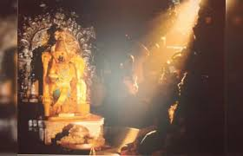
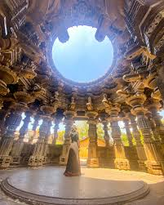
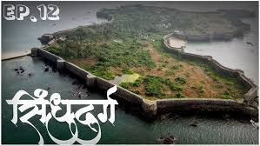
कोल्हापुरात अंबाबाई मंदिर आहे दरवर्षी दोन वेळा किरणोत्सव होतो मुर्तीं वर सूर्यकिरणे पडतात आता बरोबर अशी जागा निवडणे मुर्तीं ची उंची मंदिराची दिशा मंदिराची जडणघडण तशीच करणे या करता त्या कामगारांना खगोल ज्ञान ,भूमी परिक्षा यांचे ज्ञान होते. ते अडाणी होते का?
खिद्रापूर ला शिवमंदिरात मंडपाच्या मध्यभागी बरोबर शरद पौर्णिमेचा चंद्र मध्यभागी दिसतो असा मंडप उभारणे आजच्या तज्ञ इंजिनिअर लोकांना शक्य आहे का?
मालवण सिंधुदुर्ग किल्ल्यावर अगदी भर समुद्रात गोड्या पाण्याच्या विहीरी आहेत.हा छ.शिवरायांनी बांधलेला किल्ला.आता समुद्रात बांधकाम करणे या करता सध्या प्रचंड मोठ्या यंत्रसामग्री आधुनिक तंत्रज्ञान वापरतात त्या काळात ही बांधकामे करणारे अडाणी अक्षरशुन्य होते का?आजही किल्ला ३०० वर्षांनंतर सुस्थितीत

Slide 21
Modern physics and Vedic knowledge
Modern physics and Vedic knowledge share intriguing parallels, despite originating from vastly different traditions. Here are some detailed similarities:
1. Unified Field & Consciousness
Modern Physics: The search for a unified field theory aims to explain all fundamental forces as manifestations of a single underlying reality.
Vedic Knowledge: The concept of Brahman—the ultimate reality—suggests that everything in the universe is interconnected and emerges from a singular consciousness.
2. Quantum Mechanics & Vedic Philosophy
Wave-Particle Duality: Quantum physics shows that particles can behave as both waves and discrete entities.
Vedic Thought: The Upanishads describe reality as both manifest and unmanifest, similar to how quantum states exist in superposition until observed.
. 3. Cosmology & Creation
Big Bang Theory: Modern physics explains the universe's origin as a singularity expanding into space-time.
Vedic Cosmology: The Nasadiya Sukta in the Rigveda describes creation emerging from a void, aligning with the idea of an initial singularity.

Slide 22
4. Energy & Vibrations
String Theory: Suggests that fundamental particles are vibrating strings of energy.
Vedic Mantras: Chanting mantras is believed to influence energy fields, resonating with the idea that vibrations shape reality.
5. Time & Relativity
Einstein’s Relativity: Time is relative and depends on the observer’s frame of reference.
Vedic Time Cycles: The concept of Yugas (cosmic ages) suggests time is cyclical rather than linear, mirroring relativity’s flexible nature.
6. Multiverse & Vedic Realms
Parallel Universes: Some interpretations of quantum mechanics suggest multiple realities exist simultaneously.
Vedic Texts: Describe multiple Lokas (realms), each with distinct characteristics, resembling the idea of parallel dimensions

Slide 23
7. Quantum Mechanics & Observer Effect
In quantum physics, particles exist in a superposition of states until observed.
The famous double-slit experiment shows that electrons behave as waves when unobserved but collapse into particles when measured.
This suggests that the act of observation influences reality at a fundamental level.
8. Vedic Philosophy & Consciousness
Ancient Vedic texts describe reality as Maya, an illusion shaped by perception.
The Upanishads suggest that consciousness plays a role in shaping existence, aligning with modern quantum theories.
This raises deep questions: Is reality objective, or does it shift based on observation? What do you think—does consciousness shape the universe? Let’s explore further!

Slide 24
Nikola Tesla reportedly explored Vedic concepts, particularly the idea of Akasha (ether) and Prana (life force), which align with his theories on energy and resonance.
Erwin Schrödinger, a pioneer (प्रणेता) of quantum mechanics, was influenced by Vedantic philosophy, particularly the concept of Advaita (non-duality), which parallels quantum superposition.
Werner Heisenberg, known for the uncertainty principle, once remarked that Vedic thought helped him understand quantum mechanics better.
J. Robert Oppenheimer, known as the "father of the atomic bomb," famously quoted the Bhagavad Gita after witnessing the first nuclear test: "Now I am become Death, the destroyer of worlds.“
David Bohm, a quantum physicist, suggested that the universe operates as a holographic whole, similar to the Vedic idea of interconnected consciousness.
Fritjof Capra, in his book The Tao of Physics, discusses how Vedic and Eastern philosophies align with quantum physics and relativity.
Carl Sagan, the famous astrophysicist, admired the cosmological cycles described in Hindu texts, comparing them to modern theories of an oscillating universe.

Slide 25
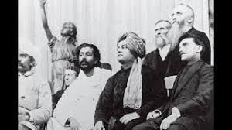
Nikola Tesla met Swami Vivekananda in 1893, and this encounter reportedly influenced Tesla’s thinking on energy and matter. Vivekananda was keen on bridging Vedantic cosmology with modern science, and he believed Tesla’s work could mathematically demonstrate that force and matter are reducible to potential energy.
Tesla was fascinated by Vedic concepts, particularly Akasha (ether) and Prana (life force), which align with his ideas on energy fields and wireless transmission. While Tesla didn’t fully integrate these ideas into his scientific work, his exposure to Vedic philosophy shaped his broader understanding of energy and the universe.

Slide 26
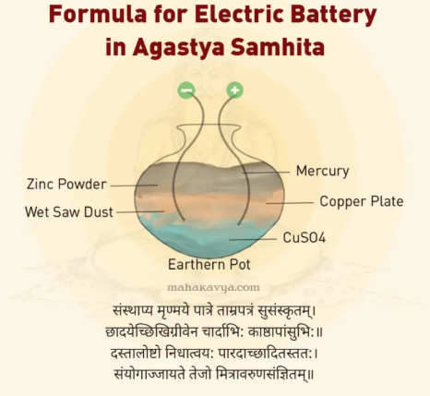
अनने जलभंगोस्ति प्राणोदानेषु वायुषु।
एवं शतानां कुंभानांसंयोगकार्यकृत्स्मृत:॥
When the power of a hundred Kumbhs is used on water for electroplating, the water will change its form into oxygen and hydrogen.
कृत्रिमस्वर्णरजतलेप: सत्कृतिरुच्यते। यवक्षारमयोधानौ सुशक्तजलसन्निधो॥ आच्छादयति तत्ताम्रंस्वर्णेन रजतेन वा। सुवर्णलिप्तं तत्ताम्रं शातकुंभमिति स्मृतम्‌॥
Coating of metal like gold or silver is called Satkriti. As soon as strong water (acid solution) comes in contact with the iron vessel, the alkali (gold or silver nitrate) covers the copper with gold or silver. That copper coated with gold is called Shatkumbh or gold
1.138 volts and 23 mA current

Slide 27
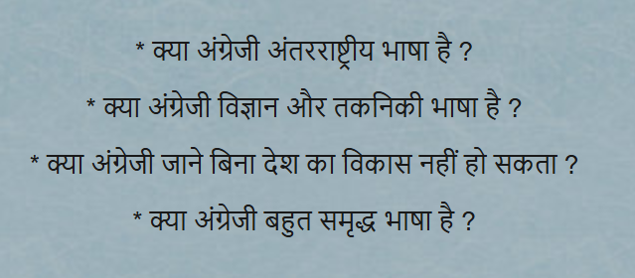

Slide 28
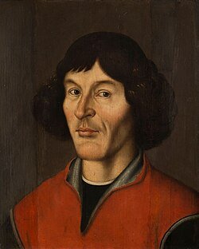
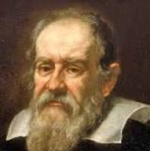
Nicolau Copernicus was famous for showing that Earth revolves around the sun, changing scientific ideas. Copernicus wrote a book, published in 1543, explaining his solar system theory, called De Revolutionibus Orbium Coelestium. The Father of Modern Astronomy.
Galileo Galilei. Galileo Galilei pioneered the experimental scientific method and was the first to use a refracting telescope to make important astronomical discoveries. He is often referred to as the “father of modern astronomy” and the “father of modern physics”.

Slide 29
Surya Siddhanta
Even James Ussher (1581-1656), the famous and respected Archbishop of Ireland in the seventeenth century, is today greatly ridiculed for declaring that the world was created in 4004 BC.
परिकरण चतुरधिकं द्व्यांशे कृत्वोतेनाथाऽनेकांक्षामिष्ठाम्।
​
अर्थ : विकर्णों का आयत (आयत), भुजाओं पर बने मिश्रण का योग होता है।
इस श्लोक में, महर्षि बौधायन एक आयत (आयत) और उसके विकर्णों से संबंधित एक सिद्धांत सिद्धांत का परिचय देते हैं। सूत्र सुझाव देता है कि यदि हम एक आयत बनाते हैं और फिर उसके दो विकर्णों (विकर्ण) की लंबाई का उपयोग करके एक वर्ग तोड़ते हैं, तो इस वर्ग का मूल आयत के संगत पर बने टुकड़ों के योग के बराबर होगा।
दीर्घचतुरश्रस्याक्ष्णयारज्जुः पार्श्र्वमणि तिर्यग्विधानः।
यावदायमन्त्रलोकस्तवद्वै योनो लोकः।
​
अर्थ : एक आयत (आयत) के विकर्ण (विकर्ण) के अनुदिश खींची गई नाव, जो लंब (लंबवत) और तीर (क्षैतिज) भुजाओं से बनी है। इस विकर्ण का परिणाम लम्बा और आधार के योग के वर्ग के समान है।

Slide 30


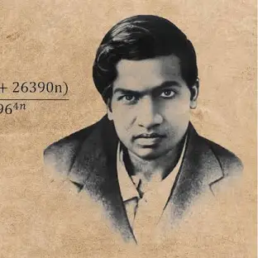
१) शुल्वसूत्र (ख्रिस्तपूर्व 1500)
बौधायन शुल्वसूत्र : π = 3.088
मानव शुल्वसूत्र : π = 3.16049 आणि 3.029
२) आर्यभट्ट 2 (ख्रिस्ताब्द 950) : π = 3.1416 सुमारे
३) भास्कराचार्य (ख्रिस्ताब्द 1150) : π = 3.1416 आणि 22/7 स्थूल
४) शंकर वारियर (ख्रिस्ताब्द 1500 -1560) : π = 3.14159265391…अचूक
५) माधव ख्रिस्ताब्द 1350 ते 1425) : π = = 3.141592653592 अचूक
६) श्रीनिवास रामानुजन (ख्रिस्ताब्द 1887 -1920) :

Slide 31
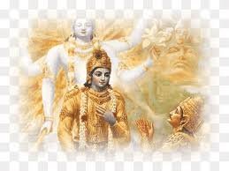


Slide 33
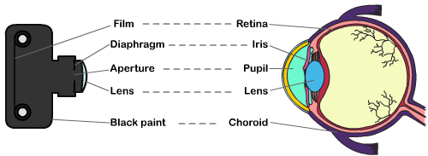
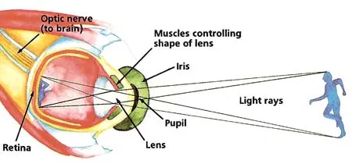
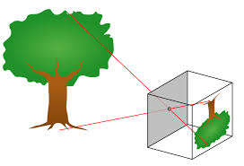

Slide 34
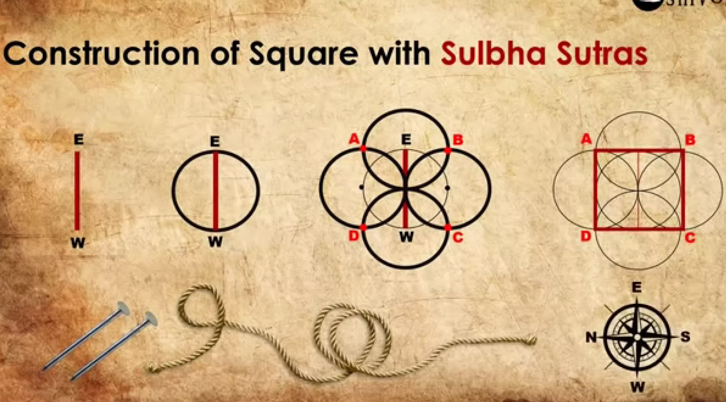

Slide 35
कालगणनेसाठी आकाशातील २७ नक्षत्रांमध्ये प्रत्येक नक्षत्राचे ४ भाग केले आहेत. अशा प्रकारे एकूण २७ नक्षत्रांचे १०८ भाग होतात. त्यापैकी ९ भागांच्या एका आकृतीनुसार मेष, वृषभ, मिथुन, कर्क, सिंह, कन्या, तूळ, वृश्‍चिक, धनु, मकर, कुंभ आणि मीन अशा १२ राशींची नावे निश्‍चित करण्यात आली आहेत. आपल्या कालगणनेनुसार आपल्या मासांची नावे नक्षत्रांवरून ठेवण्यात आली आहेत, म्हणजेच नक्षत्रांच्या नावावरून चांद्रमास ओळखला जातो. चित्रा नक्षत्रावरून चैत्र, विशाखा नक्षत्रावरून वैशाख, ज्येष्ठा नक्षत्रावरून ज्येष्ठ, पूर्वाषाढा नक्षत्रावरून आषाढ, श्रवण नक्षत्रावरून श्रावण, पूर्वा भाद्रपदा नक्षत्रावरून भाद्रपद, अश्‍विनी नक्षत्रावरून अश्‍विन, कृतिका नक्षत्रावरून कार्तिक, मृग नक्षत्रावरून मार्गशीर्ष, पुष्य नक्षत्रावरून पौष, मघा नक्षत्रावरून माघ आणि उत्तरा फाल्गुनी नक्षत्रावरून फाल्गुन असे १२ मास आपल्या एका वर्षात येतात.

Slide 36
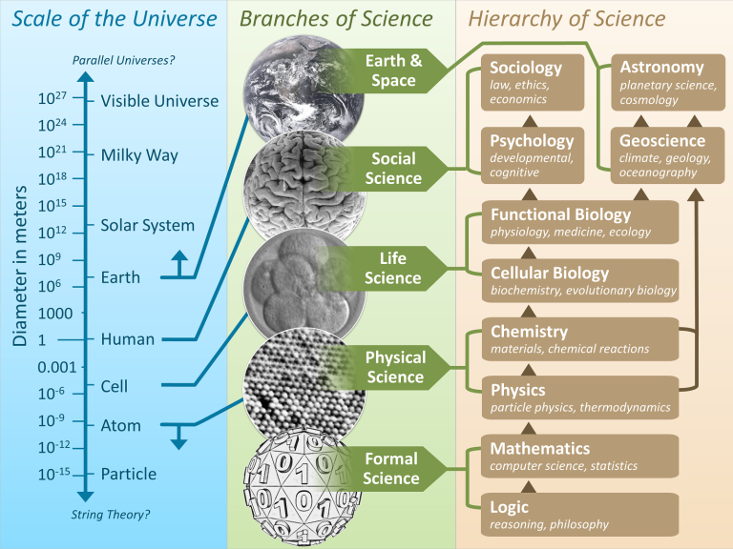

Slide 37
1. Choosing Your Path Wisely
Whether in career, relationships, or personal growth, following your Swadharma means embracing what truly resonates with you.
Example: If you're naturally inclined toward creativity, a job in innovation or art may fulfill you more than a conventional path.
2. Avoiding External Pressures
Society often pushes us toward prestige or financial success, but Swadharma encourages staying true to your calling, even if it’s unconventional.
Example: If you love teaching but others suggest a corporate job, staying true to education aligns better with your inner purpose.
3. Responsibility & Ethical Living
Fulfilling your unique duty contributes to harmony in the world.
Example: A leader must lead with integrity, a scientist must seek truth, and an artist must express freely.
4. Growth & Self-Discovery
Swadharma isn’t static—it evolves as we gain wisdom and experience.
Example: A student’s Swadharma is to learn, but later, it may shift to mentorship or service.
5. Inner Peace & Contentment
When actions align with nature, mental clarity and happiness follow.
Example: A doctor devoted to healing experiences fulfillment, whereas someone forced into medicine without passion may struggle.

Slide 38
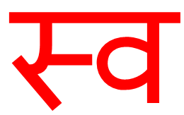
In the realm of education, Swa emphasizes the importance of indigenous knowledge and learning systems that are rooted in Bharat’s rich cultural heritage.
Philosophy of Swa in healthcare is reflected in the prominence on Ayurveda and other traditional healing practices. Ayurveda, an ancient Indian system of medicine, focuses on the balance between body, mind, and spirit.
Agriculture in Bharat also embodies the principle of Swa, particularly through sustainable farming practices. Traditional Bharatiya agriculture emphasized harmony with nature, using techniques like crop rotation, organic farming, and water conservation.

Slide 39

देश
समाज
a
कुटुंब
स्व

Slide 41

देश
समाज
a
कुटुंब
स्व

Slide 42



देश
समाज
कुटुंब

Slide 43
हिंदू धर्म :
१. प्रश्न विचारण्याची मुभा
२. उत्तर मानण्याचा आग्रह नाही.
३. यथा इच्छसी तथा कुरु
४. आस्तिक असू शकता किंवा नास्तिक
५. प्रत्येकाचा देव वेगळा असू शकतो.
६. हा समूहाचा धर्म नाही.
७. धर्म हा वैयक्तिक बाब आहे.
८. विश्वबंधुता नैसर्गिक आहे
९ . कर्मकांड वेगळे
१० जन्माने हिंदू
११ जीवन पद्धती
१२. एकम सत विप्रा बहुदा वदन्ति
१३ कर्म सिद्धांताला मानतो

